Slide 1
ENDOMETRİUM KANSERİ

Slide 2
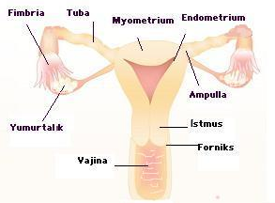

Slide 3
Leğen kemiği (pelvis) ortasında yer alır. Önemli kısmını oluşturan üst bölümü fundus adını alır. Alt kısmı rahim ağzı (kollum veya serviks) olarak adlandırılır.
Rahim (uterus veya corpus) boşluğu mukoza ile kaplı olup endometrium adını alır.
Mukoza altında düz kaslardan oluşan myometrim bölümü vardır. En dışında serozası ve onun da dışında peritonla kaplıdır. Lenfatik

Slide 4
Epidemiyoloji
Amerikada 2000 yılında 36.100 yeni rahim kanseri vakası tesbit edilmiş, 6.500 kadın ise bu hastalıktan ölmüştür.
Kadınlardaki kanserlerin %6’sını, kansere bağlı ölümlerin de %2’sini oluşturur. 50-70 yaş grubunda daha sık görülür.
Sosyoekonomik düzeyi yüksek kadınlarda rahim ağzı kanserinin tersine daha sık görülür.
Meme kanserinde olduğu gibi uzun süre östrojen hormonuna maruz kalan kadınlarda daha sıktır

Slide 5
Şişmanlık, hipertansiyon, şeker hastalığı (diabet), doğum yapmamış olmak, emdirmemek riski artıran diğer sebeplerdir.
Meme, yumurtalık, barsak kanseri olanlarda rahim kanserine rastlanma oranı normalden daha fazladır.
52 yaşından sonra menopoza girmek diğer bir risk faktörüdür. Burada östrojen etkisi ile yakından alakalıdır.
Pelvis bölgesine radyasyon uygulanmış kadınlarda da risk fazladır. Bu hastalarda daha çok sarkom görülmektedir.

Slide 6
Tamoxifen kullanan kadınlarda normal kadınlara göre 7,5 kat daha fazla görülmektedir.
Endometrial hiperplasi rahim ağzı kanser riskini artırır. Basit endometrial hiperplazinin kansere dönüşümü çok nadirdir.
Kompleks hiperplazi %3 kansere dönüşür. Basit atipik hiperplazide ise risk belirgin olarak artar. Kansere dönüşüm %8’dir. Kompleks atipik hiperplazili hastalarda %29 kansere dönüşüm görülmektedir

Slide 7
Hastalığın seyri
Genelde erken evrede teşhis etmek mümkün olmaktadır. Evre I oranı %72’dir.
Pelvik lenf nodu tutulumu oranı rahim ağzı kanserine göre belirgin daha yüksektir. EvreI’de dahi %10’dur.

Slide 8
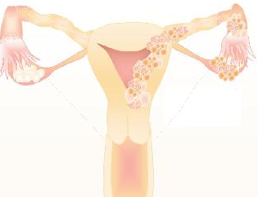

Slide 9
Peritoneal yayılım sıktır (Hem direkt ilerleyerek yayılım, hem de tubalar yolu ile erken evrede yayılım mümkündür. Papillerseröz ve clear (berrak) hücreli kanserlerde daha sıktır.
Kan yolu ile yayılım ileri evrelerde olabilir. Erken dönemde çok nadirdir.
Buna karşılık sarkomlarında kan yolu ile uzak organ yayılımı daha sıktır

Slide 10
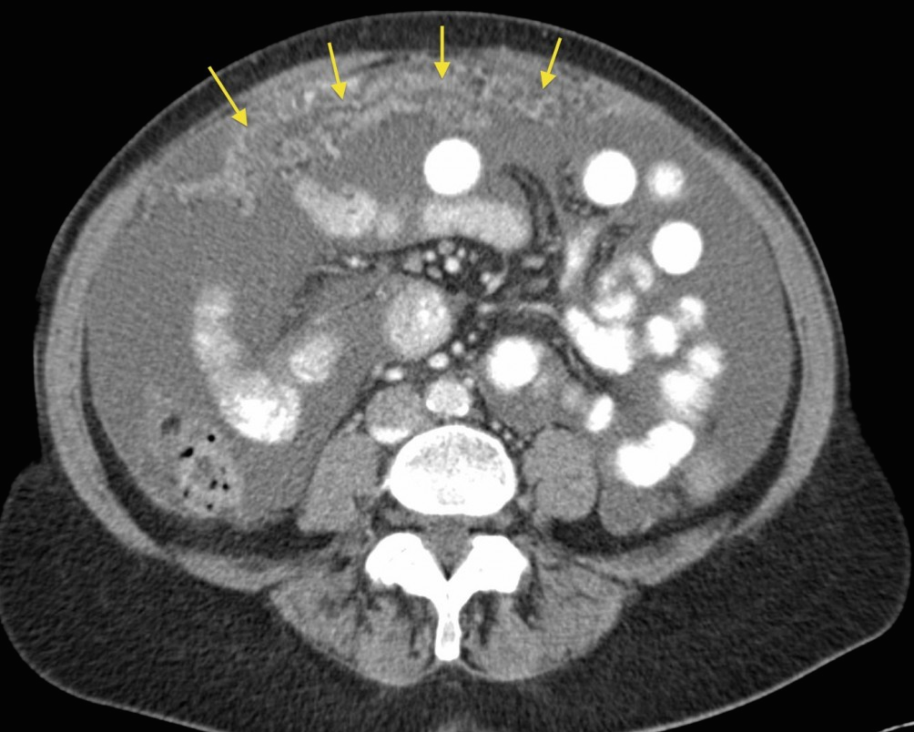
Peritoneal karsinomatosis

Slide 11
Klinik bulgular
Hastaların %70-80’inde vajinal kanama görülür. Ancak ileri evrelerde tümör fazla büyüyünce mesane ve rektuma baskı yaparak idrar yolu ve dışkılama şikayetleri, bel ağrısı, kasık ağrısı yapabilir. Paraortik lenf bezi tutulduğunda çok şiddetli bel ağrısı yapabilir.

Slide 12
Teşhis
Smear testi’nin (pap test) teşhis koyduruculuğu rahim ağzı kanserine göre çok düşük olup sadece %40’dır. Ancak ince smear testi (thin prep pap test) daha iyi netice verir .
Menopoz sonrası bir kadında vajinal kanama görüldüğünde endometrial biopsi veya aspirasyon küretaj yapılmalıdır. Menopoza girmek üzere olan kadınlarda da ara kanamaları, anormal kanamalar olduğunda bu işlemler yapılmalıdır.

Slide 13
Tedavi
EvreI
Başlıca tedavi cerrahi olup total abdominal histerektomi ve bilateral salpingoooferektomidir (TAH-BSO). Cerrahi sırasında pelvik ve paraaortik lenf nodu örneklemesi yapılır. Görünen büyük lenf nodları çıkarılır. Bütün hastalara peritonel yıkama yapılır. EvreIA,IB, grade1,2 ise cerrahiden sonra başka bir tedaviye gerek yoktur. Grade3 ise evreIA bile olsa, veya myometrial tutulum yarıdan fazla olduğu takdirde (yani evreIC) grade1 bile olsa ilave tedavi gerekir. Operasyondan sonra en erken bir ay sonra başlamak üzere 45-50Gy Eksternal radyoterapi yeterli görülmüştür.Bu hastalarda %90 üzerinde 5 yıllık yaşam bildirilmiştir.

Slide 14
Medikal olarak inop olan hastalarda Brakiterapi ile total 8000mgh Ra eşdeğeri uygulanır (2-3 uygulamada) ilave olarak 50Gy Eksternal radyoterapi yapılır( 20 Gy’de orta hatta blok koyarak tedaviye devam edilmelidir). Bu hastalarda 5 yıllık yaşam daha düşük olup yaklaşık %60’dır

Slide 15
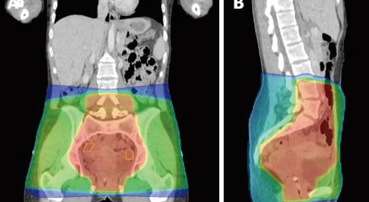

Slide 16
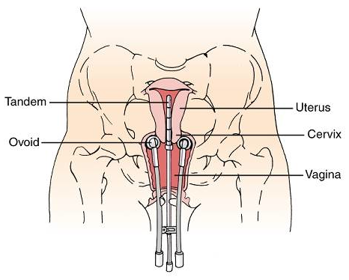
Brakiterapi (İçerden RT)

Slide 17
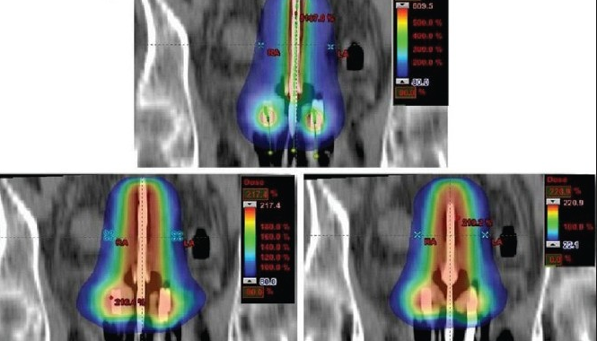
Tandem ovoid doz dağılımı

